Slide 1
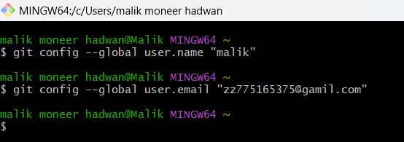
إعداد git لأول مره

Slide 2
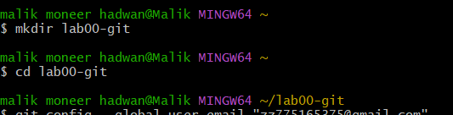
إنشاء مجلد مشروع جديد

Slide 3
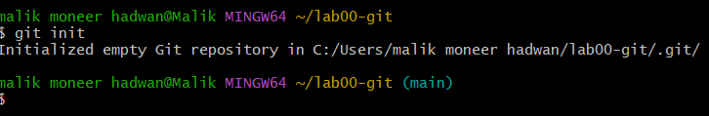
تهيئة مستودع git جديد داخل المجلد

Slide 4
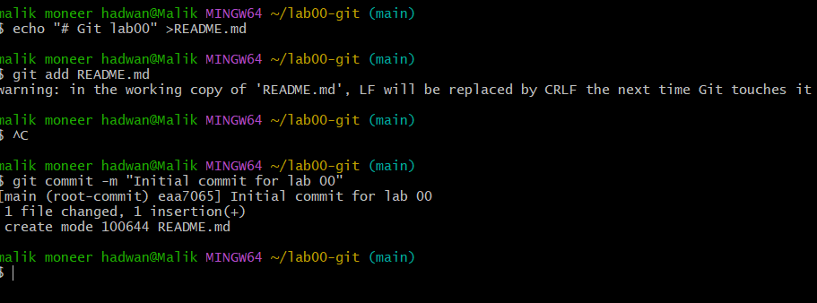
وتتبع التغييرات وإرسالها
إنشاء ملف readme

Slide 5
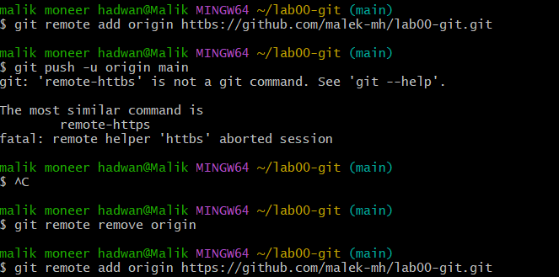
ربط المستودع بgit hub

Slide 6
عمل الطالب : مالك هدوان
النهاية

